Slide 3
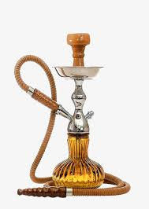
تأملي ثم عبري
❌
ماحكم بيع هذه الامور
تدريس تبادلي (تنبؤ)
❌

Slide 5
❌
البيوع المحرمه

Slide 6
1- أسباب الكسب المحرم.
2- صور البيع المحرم بسبب الظلم .

Slide 7
طالبتي المبدعة :
الناظر في المعاملات المحرمه يلحظ عدة امور .
هاتي هذه الملاحظات من خلال الجواب على هذه الاسئلة .
س١:ايهما نطاقه اوسع الحلال ام الحرام ؟
س٢: عندما الله يحرم شيئا فهل يعطينا بديلا له من الحلال ؟
س٣:لم الله يحرم بعض الامور والمعاملات ؟
اذن ماهي ملاحظتك على المعاملات المحرمة ؟

Slide 8
١–انهامحدودة في نطاق ضيق
٢-أن الله لم يحرم شيئاً من المعاملات إلا وأباح بدائل كثيره تغني عنه من المباحات
٣-ان التحريم في المعاملات إنما يكون في الغالب لمايشتمل عليه من الظلم فكان منعها مصلحه للعباد ودفعاً لأثارها السيئة عن المجتمع

Slide 9
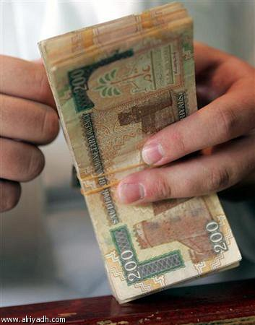
ذكر أهل العلم أن الكسب المحرم في المعاملات يرجع إلى ثلاثة أسباب هي
الظلم
الربا
الغرر

Slide 10
من خلال الادلة التالية استنبطي البيوعالمحرمة
قال عليه السلام "من غشنا فليس منا "
ان النبي عليه السلام "نهى عن النجش "
"قال عليه السلام "لايبع بعضكم على بيع بعض"
قال عليه السلام "لايحتكر الا خاطئ"

Slide 11
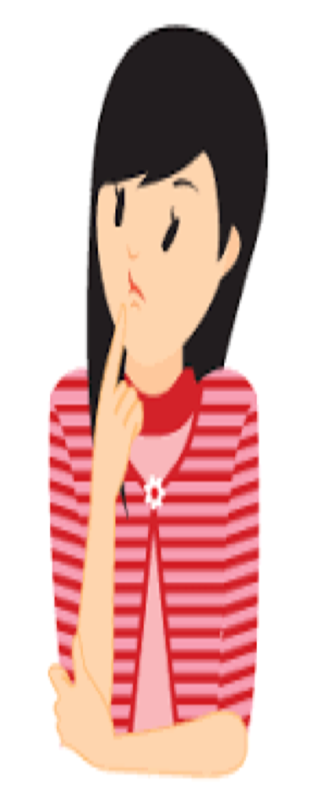
الظلم في البيوع له صور متعدده منها
النجش
الغش
بيع الرجل على بيع أخيه
الاحتكار

Slide 12
اكملي الفجوات التالية :
الغش: يكون ...... العيوب في ........
حكمه: ........
قال صلى الله عليه وسلم:
(من غشنا ............) .

Slide 13
تفكير إبداعي
مهارة التصنيف
طالبتي النجيبة : بالتعاون مع مجموعتك مثلي بثلاث صور للغش التي قد تراها أو تسمع بها في واقعك مبيناً وجه الغش .ص١٢٣
صور للغش بكتمان العيوب بالسلعه | صور للغش بإظهار السلعة بأحسن مماهي عليه

Slide 15
ثانياً :النجش: لغة:الإثارة مأخوذه من نجشت الصيد إذا أثرته.
حكمه: محرم
ان النبي عليه السلام :
(نهى عن النجش " .

Slide 16
طالبتي النجيبه
توجهي لكتابك المدرسي
ص١٢٣
ومثلي للنجش
وفق الصور المطلوبه

Slide 18
ثالثاً :بيع الرجل على بيع أخيه وشراؤه على شراء أخيه وسومه على سومة أخيه .
قال صلى الله عليه وسلم:
(ولايبيع بعضكم على بيع أخيه)

Slide 19
نشاط
طالبتي المبدعة : مثلي لما يلي
١-بيع الرجل على بيع أخيه.............. ..... ٢-شراء الرجل على شراء أخيه ................... ٣-سومة الرجل على سومة أخيه..................

Slide 20
من صور الظلم في البيوع
الغش
خارطة مفاهيم

Slide 21
متى ماأشتملت المعاملة على ظلم لأحد العاقدين للأخر فإنها تكون محرمه :
خطأ
صواب

Slide 22
متى ماأشتملت المعاملة على ظلم لأحد العاقدين للأخر فإنها تكون محرمه :
خطأ
صواب

Slide 23
أن يزيد في قيمة السلعة من لايريد شراءها يسمى
.........................

Slide 24
أن يزيد في قيمة السلعة من لايريد شراءها يسمى
النجش

Slide 25
حكم النجش
.........................

Slide 26
حكم النجش
حرام

Slide 27
اذا تقدم شخص لعمل أو وطيفه وقبلته جهة العمل فما رأيك في منافسة شخص آخر له ليحل محله ولماذا؟

Slide 28
يحرم السوم على سوم أخيه بعد ركون كل منهما الى الأخر أما لو كانا في مرحلة المفاوضه فلا يحرم
خطأ
صواب

Slide 29
يحرم السوم على سوم أخيه بعد ركون كل منهما الى الأخر أما لو كانا في مرحلة المفاوضه فلا يحرم
خطأ
صواب

Slide 30
البيع في حالة النجش صحيح ويثبت للمشتري الحق في
.........................

Slide 31
البيع في حالة النجش صحيح ويثبت للمشتري الحق في
رد المبيع أو إمساكه

Slide 32
إستراتيجية
أرسم أفكارك
أهم أفكار الدرس
1-.....................
2-.....................
3-.....................
4-....................

